Slide 1
Taller de
Mapas de Historias de Usuario
Marco gestión ágil en el SAS
Sprint 0

Slide 2
Sprint 0 – Mapas de HUs
Objetivos de la sesión
Estimar un alcance básico para el MVP
Estimar un alcance básico para versiones tras MVP
Disponer de una herramienta para comunicar y alinear la visión del proyecto

Slide 3
Sprint 0 – Mapas de HUs
Resumen Taller: Agenda y asistentes
AGENDA
ASISTENTES
Scrum master.
Desarrolladores
Otros factoría de desarrollo (arquitectura, UX, seguridad,…)
Product Owners (personal funcional)
Proxy Product Owners (jefes de proyecto)
Otros interesados del proyecto (OCA, Arquitectura, Sistemas,…)
Tiempo | Sesiones
09:00 – 09:15 | Introducción Mapas de Historias de Usuario
09:15 – 09:30 | Repaso notas de Concepción del Producto y Mapas de Impacto
09:30 – 10:00 | Ejercicio Calentamiento
10:00 – 11:00 | Mapeo Actividades / Objetivos y épicas
11:00 – 12:00 | Mapa de Historias de Usuario
12:00 – 12:15 | Descanso
12:15 – 13:00 | Identificación de restricciones
13:00 – 13:30 | Ordenación de Historias de Usuario (y restricciones)
13:30 – 14:00 | Planificación de versiones
14:00 – 15:00 | Estimación de Historias de Usuario

Slide 4
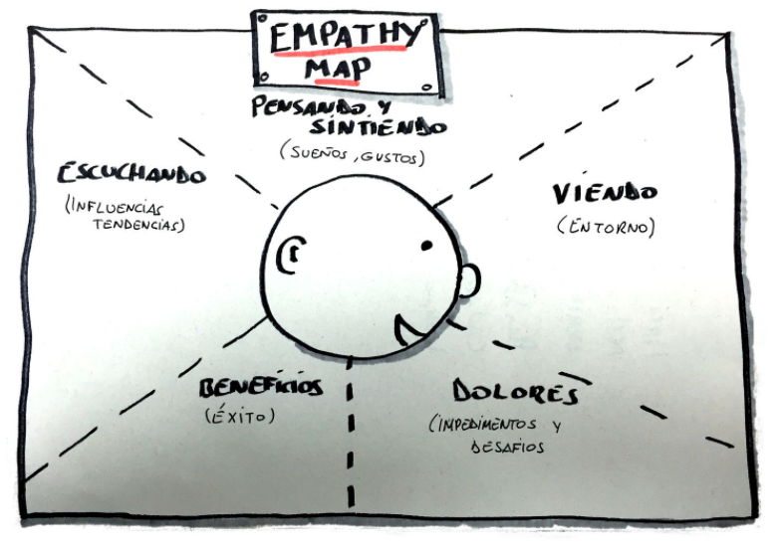
Sprint 0 – Mapas de HUs
¿Qué es el taller de Mapas de HUs?
Usuarios
Espina Dorsal
Áreas funcionales / épicas
RESTRICCIONES
Trabajo de arquitectura o infraestructura que es necesario hacer antes de que una funcionalidad pueda liberarse
Esqueleto móvil
Pasos en el flujo / Features
FLUJO DE LA NARRATIVA
Historias de Usuario
Funcionalidades
V1
ORDEN / PRIORIDAD
V2
V3
Resultado: Roadmap de HUs que compondrán los primeros pasos de la evolución del producto
Notes:
.

Slide 5
Sprint 0 – Mapas de HUs
Antes de comenzar…vamos a refrescar la memoria

Slide 6
Sprint 0 – Mapas de HUs
Repaso caracterización de usuarios
Timebox: 5 minutos
Ejecución: Presentación
Resultado: Recordar resultados de sesiones anteriores.

Slide 7

Sprint 0 – Mapas de HUs
Repaso riesgos
Timebox: 5 minutos
Ejecución: Presentación.
Resultado: Recordar resultados de sesiones anteriores (concepción del producto)
¿Nos hemos dejado algún riesgo en el tintero?

Slide 8
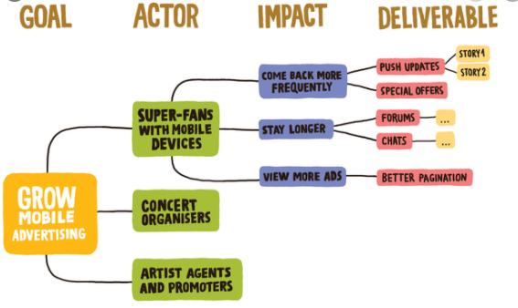
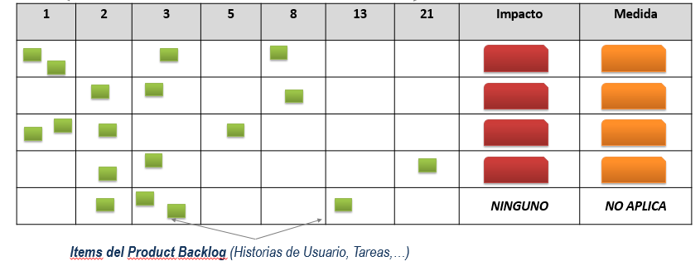
Sprint 0 – Mapas de HUs
Repaso Impactos (u objetivos)
Timebox: 5 minutos
Ejecución: Presentación.
Resultado: Recordar resultados de sesiones anteriores.

Slide 9
Sprint 0 – Mapas de HUs
Dinámica de calentamiento

Slide 10

Sprint 0 – Mapas de HUs
Calentamiento: Crea tu Mapa de HUs de esta mañana
Timebox: 5 minutos
Ejecución: Identifica y escribe las actividades que has hecho esta mañana hasta llegar aquí
Resultado: Mapa de HUs diario

Slide 11
Sprint 0 – Mapas de HUs
Calentamiento: Seleccionemos el MVP de una mañana cualquiera
MVP
Timebox: 5 minutos
Ejecución: ¿Cuáles de las anteriores actividades son imprescindibles en cualquier mañana?, ¿POR QUÉ?
Resultado: Selección de un MVP

Slide 12
Sprint 0 – Mapas de HUs
Ahora sí, ¡vamos a por ello!

Slide 13
Sprint 0 – Mapas de HUs
Construir la espina dorsal: Actividades / Objetivos de alto nivel
Timebox: 30 minutos
Ejecución: Partiendo de una agrupación de nuestros usuarios, responder a la pregunta “¿qué hace nuestro aplicativo a alto nivel?”. Ejemplo de actividades: 1) Login 2) Buscar casas vacacionales por ciudad/precio/disponibilidad 3) Ver el perfil de página 4) Introducir info. de pago 5) Reservar casa 6) Escribir opiniones
Resultado: Selección < 8 actividades / objetivos clave
Usuarios
Espina Dorsal
Áreas funcionales / épicas
Notes:
¡RECOMENDACIONES!
Una de las formas más sencillas de hacer esto es simplemente preguntar: ¿Qué hace nuestro producto?
Si la respuesta se hace demasiado grande o difícil de manejar, se pueden añadir algunas limitaciones a la sesión:
QUÉ: ¿Que problema estamos tratando de resolver? ¿Qué producto desea construir o qué característica desea agregar?
QUIÉN: ¿Existe un usuario específico o un subconjunto de usuarios en los que estemos pensando? ¿Qué beneficios obtendrá cada uno de ellos de lo que vamos a crear?
POR QUÉ: ¿Cuál es el beneficio para el SAS de desarrollar esta función o producto? ¿Cómo aportamos a los usuarios este valor añadido?
Si lo anterior tampoco resulta suficiente porque el aplicativo tiene un flujo mucho muy complejo puede probarse:
Preguntar a un analista funcional/personal funcional que describan paso a paso el proceso y que el resto del equipo vayan generando los “post-its”: ¿cómo se enfrentan al problema?, ¿qué pasos siguen y qué tareas ejecutan?
Si todo el equipo conoce bien el flujo, dividir por grupos de 3 / 4 personas y que generen sus propios flujos, para luego ponerlos en común (ojo! Esto puede añadir tiempo extra)

Slide 14
Sprint 0 – Mapas de HUs
Construir el esqueleto móvil:
Timebox: 20 minutos
Ejecución: Expandir las actividades de alto nivel anteriores en 2 - 5 pasos del flujo/funcionalidades clave cada una. Idea: de la sesión anterior, quizás ya hayáis visto que una misma actividad se ejecuta de manera diferente para cada usuario → estas opciones podrían componer este esqueleto móvil.
Resultado: Mapeo de alto nivel de las actividades clave y sus variantes / pasos principales
Usuarios
Espina Dorsal
Áreas funcionales / épicas
Esqueleto móvil
Pasos en el flujo / Features

Slide 15
Sprint 0 – Mapas de HUs
Construir la línea del tiempo: Historias de Usuario
Timebox: 1 hora
Ejecución: División de los pasos del flujo/funcionalidades de alto nivel en HUs, para ello pueden utilizarse varias técnicas:
  INCLUIR RIESGOS IDENTIFICADOS y qué actividades podemos hacer para mitigarlos
  Juega "¿No sería genial si ...?“.
  Buscar variaciones: ¿Qué más podrían hacer nuestros usuarios en este momento?, ¿Hay tareas recurrentes que deba incluir? Evitar atascarse en un solo carril.
  Buscar excepciones: ¿Qué podría salir mal y qué haría un usuario para intentar recuperarse? Buscar tantos problemas potenciales como sea posible.
  Considerar a otros usuarios: ¿Qué haría un usuario diferente en este momento?.
  Agregue otros detalles del producto: piense en los elementos de la interfaz de usuario, los elementos de datos y los requisitos comerciales.
Resultado: Mapeo preliminar de Historias de Usuario
FLUJO DE LA NARRATIVA

Slide 16
Sprint 0 – Mapas de HUs
¿Se nos escapa algo?: Identifiquemos las restricciones
Timebox: 45 minutos
Ejecución: Análisis del trabajo de arquitectura o infraestructura que es necesario hacer antes de que cada HU pueda liberarse
Resultado: Mapeo de las restricciones de arquitectura más importantes
RESTRICCIONES
Trabajo de arquitectura o infraestructura que es necesario hacer antes de que una funcionalidad pueda liberarse

Slide 17
Sprint 0 – Mapas de HUs
Ordenar las Historias de Usuario, Riesgos e Hipótesis
Timebox: 30 minutos
Ejecución: Ordenación tanto de las Historias de Usuario como de las restricciones tecnológicas anteriormente encontradas.
Resultado: Primera versión de un potencial backlog priorizado
ORDEN / PRIORIDAD

Slide 18
Sprint 0 – Mapas de HUs
Planifiquemos nuestro Roadmap de Releases
Timebox: 30 minutos
Ejecución: Basándonos en la planificación, se planteará un posible esbozo del contenido de las versiones más inmediatas. OJO: es necesario tener en cuenta en estas versiones las restricciones de arquitectura/infraestructura anteriormente detectadas.
Resultado: primer esbozo de planificación de versiones
V1
V2
V3

Slide 19
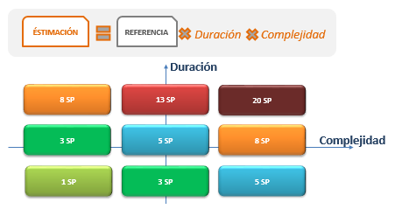
Sprint 0 – Mapas de HUs
Construir la línea del tiempo: Estimemos las Historias de Usuario
Timebox: 1 hora
Ejecución:
  Seleccionar Historia de Usuario de referencia (≈ 1 semana desarrollo, complejidad baja, desarrollo todo el equipo) → Asignar 5 puntos
  Realizar estimaciones de cada HU basadas en la matriz duración/complejidad
  Aquellas HUs que el equipo no puede estimar, ver qué se necesita para poder estimarlas.
Resultado: Es posible que debido a la incertidumbre, este ejercicio tenga limitaciones importantes, por lo que quizás no se obtengan resultados inmediatos durante la sesión.

Slide 20
Sprint 0 – Mapas de HUs
Próximos pasos

Slide 21
Sprint 0 – Mapas de HUs
Registro de Mejoras y HUs en el Product Backlog
Registro de las Épicas a través de la entidad Mejora en JIRA. Nota: Para un mismo paso del flujo (o épica), debe crearse una Mejora por cada versión.
Registro de las Historias de Usuario en JIRA dentro de las Mejoras correspondientes.

Slide 22
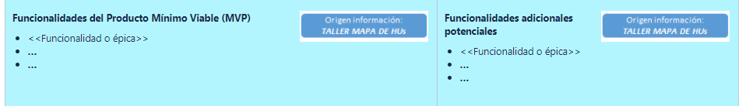
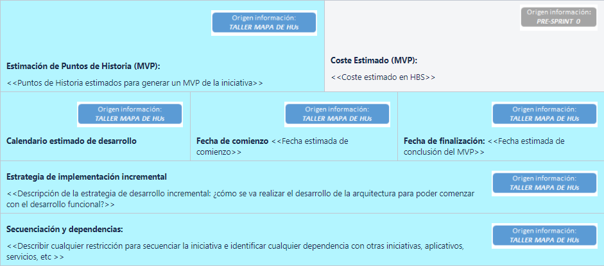
Sprint 0 – Mapas de HUs
Actualizar Lean Business Case

Slide 23

Framework Scrum SAS
Sprint 0

